Slide 1
Model sparsity can simplify machine unlearning

Slide 2
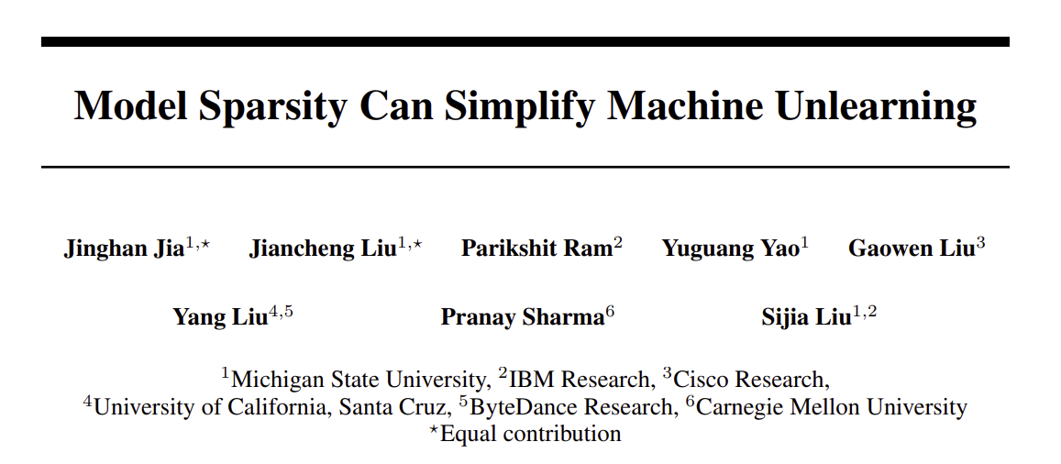
2023.04 / NeurIPS

Slide 3
Overview
ℓ1-sparse MU
0. Introduction
0. Background
1. Summary
2. Method
3. Experiment
4. Limitation
5. 고찰

Slide 4
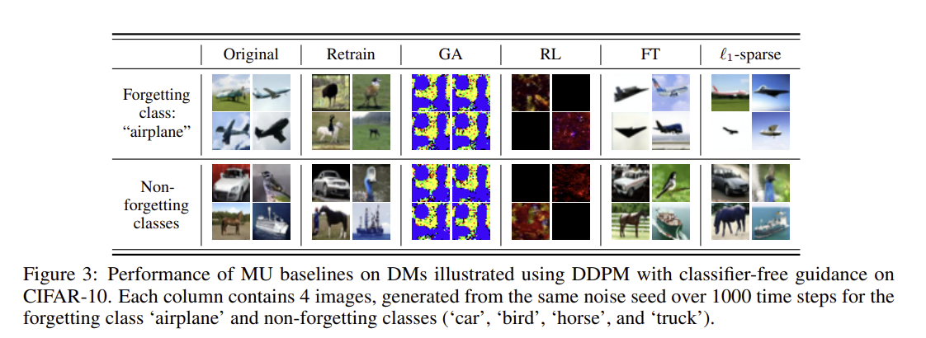
0. Introduction
0. Introduction
0. Background
1. Summary
2. Method
3. Experiment
4. Limitation
5. 고찰
ℓ1-sparse MU
From SalUn : Diffusion Model에 적용 가능하지만 다소 성능은 떨어지는 Method

Slide 5
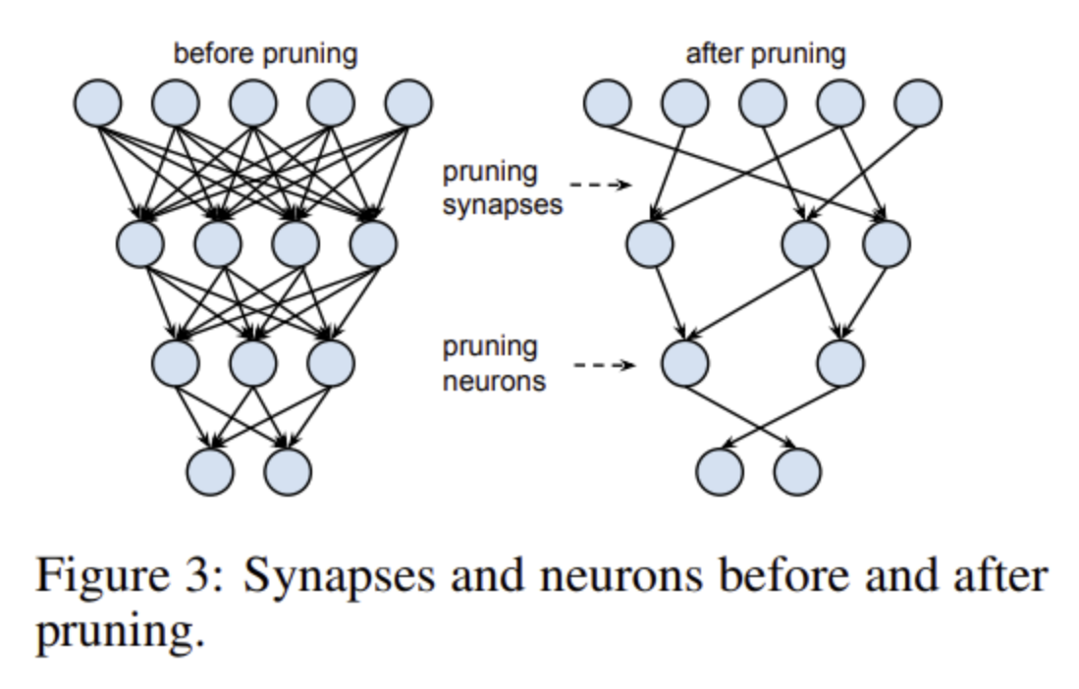

0. Background
0. Introduction
0. Background
1. Summary
2. Method
3. Experiment
4. Limitation
5. 고찰
ℓ1-sparse MU
Pruning이란? : Model의 weight들 중 중요도가 낮은 weight의 연결을 제거하여 모델의 파라미터를 줄이는 방법
Sparsity(희소성)의 정의 : Sparsity란 전체 네트워크에서 얼마나 많은 weight가 정확하게 0인지를 나타내는 척도
전체 weight 개수 대비 l0 norm의 값(0이 아닌 값들의 개수)을 확인하면 sparsity => pruning시 sparsity 증가

Slide 6

1. Summary
0. Introduction
0. Background
1. Summary
2. Method
3. Experiment
4. Limitation
5. 고찰
ℓ1-sparse MU
1. 2가지 contribution
1. prune first, then unlearn시 unlearning성능향상을 발견, 일부 증명
2. pruning과 unlearning을 동시에 가능하게 하는 unlearning loss에 regularization term을 추가한 Sparsity-aware unlearning 제안
2. 기존 FT, GA, FF, IU방법에 적용가능

Slide 7
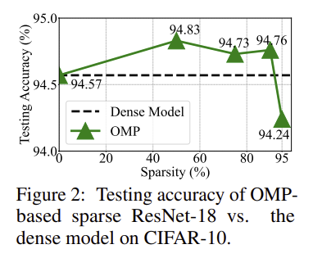
2. Method
0. Introduction
0. Background
1. Summary
2. Method
3. Experiment
4. Limitation
5. 고찰
ℓ1-sparse MU
1. Why prune first, then unlearn
프루닝을 통한 모델 희소화
: pruning method(OMP)를 활용했을 때 모델의 희소성이 높아지고 이는 모델의 성능향상으로 이어짐

Slide 8

2. Method
0. Introduction
0. Background
1. Summary
2. Method
3. Experiment
4. Limitation
5. 고찰
ℓ1-sparse MU
1. prune first, then unlearn
MU에서 모델 희소화(프루닝)의 이점:
모델 파라미터 θ와 같은 크기를 가지는 이진 마스크 m
mi=0은 파라미터 θi​가 0으로 프루닝됨을 의미하고, mi=1은 프루닝 되지 않은 θi​를 나타냄
이 희소 패턴 m은 OMP와 같은 프루닝 방법으로 얻을 수 있음 (m이 주어지면, 희소 모델은 m⊙θ)
예시로 모델 희소 패턴 𝑚과 SGD 기반 training이 주어졌을 때, GA의 언러닝 오차 𝑒(𝑚)는 다음과 같음

Slide 9
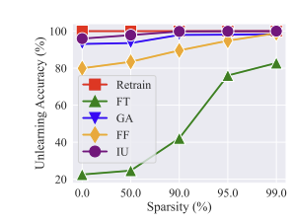
2. Method
0. Introduction
0. Background
1. Summary
2. Method
3. Experiment
4. Limitation
5. 고찰
ℓ1-sparse MU
1. prune first, then unlearn
MU에서 모델 희소화(프루닝)의 이점:
모델 희소성 𝑚이 증가함(0이 많아짐)에 따라 언러닝 오차가 감소
But 너무 높으면 모델의 일반화 성능이 감소할 수 있음
이는 다른 method에서도 적용됨 (증명 x)

Slide 10
2. Method
0. Introduction
0. Background
1. Summary
2. Method
3. Experiment
4. Limitation
5. 고찰
ℓ1-sparse MU
2. Sparsity-aware unlearning
pruning과 unlearning을 동시에 할 수 있는 방법이 있을까:
Unlearning loss에 sparsity에 대한 패널티항을 도입해 unlearning과 pruning을 함께 수행
(ℓ1​-norm term γ∥θ∥1​: ℓ1​-norm은 파라미터의 절대값의 합을 최소화하려고 하며, 많은 파라미터를 0으로 만듦)

Slide 11
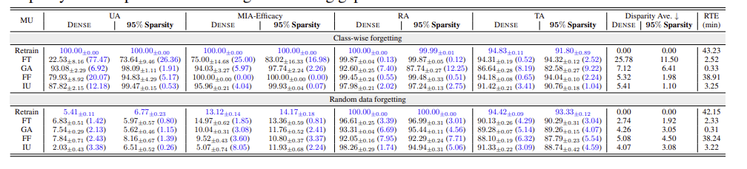
3. Experiment
0. Introduction
0. Background
1. Summary
2. Method
3. Experiment
4. Limitation
5. 고찰
ℓ1-sparse MU
Retrain성능에 가까워짐

Slide 12
4. Limitation
0. Introduction
0. Background
1. Summary
2. Method
3. Experiment
4. Limitation
5. 고찰
ℓ1-sparse MU
논문에서 언급된 한계점:
증명불가능, CV위주(NLP x)

Slide 13
5. 고찰
0. Introduction
0. Background
1. Summary
2. Method
3. Experiment
4. Limitation
5. 고찰
ℓ1-sparse MU
Diffusion model의 sparsity?
SalUn에서 확인했듯 Generative model에서 성능이 좋을지 의문

